Slide 1
Bài 5. Ngăn xếp và hàng đợi
Notes:
Trong bai hoc truoc ta da xem xet cau truc du lieu danh sach, trong bai hoc nay ta tiep tuc tim hieu 2 cau truc du lieu pho bien khac, cung dua tren cau truc danh sach la cau ngan xep va hang doi.

Slide 2
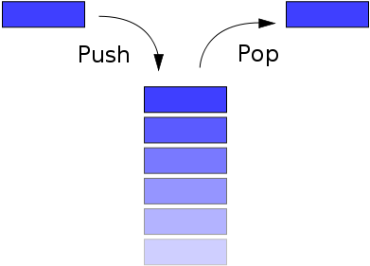
5.1.Ngăn xếp (Stack)
Ngăn xếp là một kiểu danh sách được trang bị hai phép toán:
  bổ sung một phần tử vào cuối danh sách
  loại bỏ một phần tử cũng ở cuối danh sách
Có thể hình dung ngăn xếp như hình ảnh một chồng đĩa, đĩa nào được đặt vào chồng sau cùng sẽ nằm trên tất cả các đĩa khác và sẽ được lấy ra đầu tiên.
Vì nguyên tắc “vào sau ra trước” đó, Stack còn có tên gọi là danh sách kiểu LIFO (Last In First Out)
Vị trí cuối danh sách được gọi là đỉnh (top) của Stack.
Notes:
Một ví dụ thực tế khác của ngăn xếp là hộp C sủi, những viên C sủi cuối cùng được xếp vào lọ sẽ nằm ở trên, và ta phải lấy những viên này ra trước mới có thể lấy được viên được xếp vào trước đó (nằm ở dưới)

Slide 3
5.1.1. Biểu diễn ngăn xếp bằng mảng
Khi mô tả Stack bằng mảng:
  Bổ sung một phần tử vào Stack ~ thêm một phần tử vào cuối mảng.
  Loại bỏ một phần tử khỏi Stack ~ loại bỏ một phần tử ở cuối mảng.
  Stack bị tràn khi bổ sung vào mảng đã đầy
  Stack là rỗng khi số phần tử thực sự đang chứa trong mảng = 0.
Notes:
Việc bổ sung một phần tử vào Stack tương đương với việc…

Slide 4
5.1.1. Biểu diễn ngăn xếp bằng mảng
#define max = 10000
int Stack[max];
int Top;
void StackInit() {
Top = 0;
}
void Push(int V) {
if (Top >= max-1)
printf(“Stack is full”);
else {
Top++;
Stack[Top] = V;
}
}
int Pop() {
if (Top == 0) {
printf(“Stack is empty”);
return -1;
}
else {
int res = Stack[Top];
Top--;
return res;
}
}
Độ phức tạp tính toán của các thao tác Init, Push, Pop đểu là Θ(1)
Notes:
// Top lưu chỉ số phẩn tử cuối trong Stack (đỉnh stack)
StackInit // Khởi tạo Stack rỗng
void Push(int V) { //Đẩy một giá trị V vào Stack
// Stack đã đầy thì không thêm lấy được
Pop() { // Lấy một giá trị ra khỏi Stack
// Stack đang rỗng thì không lấy được
{Lấy phần tử cuối ra khỏi mảng}

Slide 5
5.1.2. Biểu diễn ngăn xếp bằng danh sách nối đơn kiểu LIFO
Khi cài đặt Stack bằng danh sách nối đơn kiểu LIFO, ta bỏ qua việc kiểm tra Stack tràn.
typedef struct node {
int data;
TNode *next;
} TNode;
TNode * Top;
void StackInit() {
Top = NULL;
}
void Push(int V) {
TNode * P = (TNode *) malloc(sizeof(TNode));
P->data = V;
P->next = Top;
Top = P;
}
int Pop() {
if (Top == NULL) {
print('Stack is empty');
return -1;
}
else {
int res = Top->data;
TNode * P = Top->next;
free(Top);
Top = P;
return res;
}
}
Notes:
Stack bị tràn khi vùng không gian nhớ dùng cho các biến động không còn đủ để thêm một phần tử mới, tuy nhiên không gian bộ nhớ dùng cho các biến động thường rất lớn nên cài đặt dưới đây
Top; // Con trỏ đỉnh Stack
Push(int V) { // Đẩy giá trị V vào Stack ⇔ thêm nút mới chứa V và nối nút đó vào danh sách
P->next = Top; Top := P; // Móc nút đó vào danh sách
TNode * P := Top->next; → // Giữ lại nút tiếp theo Top (nút được đẩy vào danh sách trước nút Top)

Slide 6
5.1.3. Ngăn xếp – ứng dụng
Đổi số nguyên từ hệ thập phân sang hệ nhị phân. Ví dụ 23₁₀ = 10111₂
Thuật toán
  Input số n
  Nếu n=0 nhảy đến bước 4, nếu không thực hiện bước 3
  In số dư của n khi chia cho 2 (d = n%2) và gán n = n/2
  Kết thúc
Tuy nhiên với thuật toán như vậy thứ tự các chữ số trong hệ nhị phân bị ngược. Thật vậy:
Notes:
Ta xét một ví dụ sử dụng đến cấu trúc ngăn xếp. Xét bài toán đổi số nguyên từ hệ thập phân sang hệ nhị phân.
Trong chương trình toán học phổ thông, ta đã biết thuật toán này như sau:

Slide 7
5.1.3. Ngăn xếp – ứng dụng
Ví dụ đổi số n = 23 sang hệ nhị phân, theo thuật toán trên:
  n=23 ≠ 0, in ra 23 % 2 = 1, gán n = 23/2 =11
  n=11 ≠ 0, in ra 11 % 2 = 1, gán n = 11/2 = 5
  n=5 ≠ 0, in ra 5 % 2 = 1, gán n = 5/2 = 2
  n=2 ≠ 0, in ra 2 % 2 = 0, gán n = 2/2 = 1
  n=1 ≠ 0, in ra 1 % 2 = 1, gán n = 1/2 = 0
  n=0, thuật toán kết thúc, ta thu được dãy chữ số 11101
Mà trên thực tế 23₁₀ = 10111₂
Để giải quyết tình trạng thứ tự ngược, ta có thể lợi dụng tính chất vào sau, ra trước của ngăn xếp

Slide 8
5.1.3. Ngăn xếp – ứng dụng
Hàm in số n ở dạng nhị phân
void outputInBinary(int n) {
while (n > 0) {
int bit = n % 2;
push(bit); // đẩy vào stack
n = n / 2;
}
while <stack không rỗng> {
printf(“%d”,pop()); // lấy ra khỏi stack
}
Notes:
- Các phép push, pop là phép đẩy vào stack và lấy ra khỏi stack như mô tả trước đó
- để kiểm tra stack không rỗng, check Top!=0 với cài đặt bằng mảng hoạc Top!=NULL với cài đặt bằng danh sách liên kết

Slide 9
5.1.3. Ngăn xếp – ứng dụng
Có thể dùng cơ chế stack để khử đệ quy cho tất cả các hàm đệ quy
Bài toán tháp Hà Nội: mỗi cọc trong số 3 cọc đều có mô hình của một stack
Stack có thể được dùng để phân tích và tính giá trị của biểu thức đại số, vi dụ: (2 * 5 - 1 * 2) / (11 - 9) (kết quả: 4), hoặc đổi ký pháp trung tố thành hậu tố (kết quả: 2 5 * 1 2 * - 11 9 - /)
Bài toán tìm kiếm theo chiều sâu trên đồ thị
...
Notes:
… và rất nhiều ví dụ khác, sinh viên có thể tham khảo những ứng dụng này ở tài liệu khác, ở đây ta xem xét thêm một vi dụ thú vị ứng dụng mô hình stack là bài toán sắp xếp ga tàu ở nhà ga

Slide 10
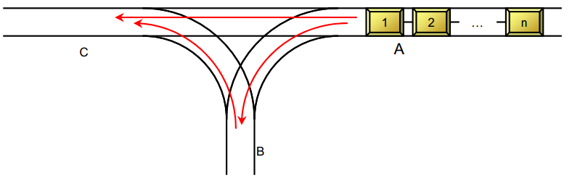
5.1.3. Ngăn xếp – ứng dụng
Một đoàn tàu chứa n toa tàu đánh số từ 1 đến n đang nằm trên đường ray A. Do nhu cầu vận chuyển, người ta muốn sắp xếp lại các toa tàu theo một thứ tự nào đó và chuyển đoàn tàu với thứ tự toa mới qua đường ray C. Thứ tự mới này sẽ là một hoán vị của (1, 2, …, n). Quy tắc chuyển như sau: chỉ được đưa các toa tàu chạy theo đường ray theo hướng mũi tên, có thể dùng đoạn đường ray B (dường tránh) để chứa tạm các toa tàu trong quá trình di chuyển.
Notes:
Bài toán được phát biểu như sau

Slide 11
5.1.3. Ngăn xếp – ứng dụng
Bài toán đặt ra là nhập vào thứ tự mới cần có của các toa tàu, cho biết có phương án chuyển hay không, và nếu có hãy đưa ra cách chuyển.
Ví dụ: n = 4; Thứ tự cần có (1, 4, 3, 2)
1)A→C; 2)A→B; 3)A→B; 4)A→C; 5)B→C; 6)B→C
Hoặc tổng quát hơn:liệt kê tất cả các hoán vị của thứ tự các toa có thể tạo thành trên đoạn đường ray C với luật di chuyển như trên
Notes:
Như hình vẽ, ta thấy, đường ray tránh B có mô hình của một stack: toa nào vào sau thì phải ra trước, vì vậy có thể dùng cấu trúc stack để mô tả đường tránh này. Việc viết mã lênh giải quyết bài toán ta coi như bài tập
Bài toán có thể được mở rộng với nhiều đường tránh B₁, B₂ ... B_{k}.

Slide 12
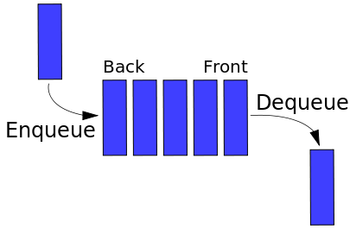
5.2. Hàng đợi (Queue)
Hàng đợi là một kiểu danh sách được trang bị hai phép toán:
  bổ sung một phần tử vào cuối danh sách (Rear)
  loại bỏ một phần tử ở đầu danh sách (Front)
Bổ sung
Loại bỏ
Đầu
Cuối
Có thể hình dung hàng đợi như một đoàn người xếp hàng mua vé: Người nào xếp hàng trước sẽ được mua vé trước và ra khỏi hàng để nhường vị trí cho người xếp hàng ngay phía sau.
Vì nguyên tắc “vào trước ra trước” đó, Queue còn có tên gọi là danh sách kiểu FIFO (First In First Out).

Slide 13
5.2.1. Mô tả hàng đợi bằng mảng
Khi mô tả Queue bằng mảng, ta có hai chỉ số Front và Rear lưu chỉ số phần tử đầu và chỉ số cuối Queue, khởi tạo Queue rỗng: Front = 1 và Rear = 0;
  Để thêm một phần tử vào Queue, ta tăng Rear lên 1 và đưa giá trị đó vào phần tử thứ Rear.
  Để loại một phần tử khỏi Queue, ta lấy giá trị ở vị trí Front và tăng Front lên 1.
  Khi Rear tăng lên hết khoảng chỉ số của mảng thì mảng đã đầy, không thể đẩy thêm phần tử vào nữa.
  Khi Front > Rear thì tức là Queue đang rỗng
Như vậy chỉ một phần của mảng từ vị trí Front tới Rear được sử dụng làm Queue.
Notes:
Khi mô tả Queue bằng mảng, \

Slide 14
5.2.1. Mô tả hàng đợi bằng mảng
#define max = 10000
int Queue[max];
int Front, Rear;
void QueueInit {
Front = 1; Rear = 0;
}
void Push(int V) {
if (Rear >= max-1)
printf(“Queue is full”);
else {
Rear++;
Queue[Rear] = V;
}
}
int Pop() {
if (Front > Rear) {
printf(“Queue is empty”);
return -1;
}
else {
int res = Queue[Front];
Front++;
return res;
}
}
Độ phức tạp tính toán của các thao tác Init, Push, Pop đểu là Θ(1)
Notes:
QueueInit { // Khởi tạo Queue rỗng
Push(int V) { //Đẩy một giá trị V vào Queue

Slide 15
5.2.1. Mô tả hàng đợi bằng mảng
Nhược điểm:
  Trong cách cài đặt bằng mảng ta thấy các chỉ số Rear và Front chỉ tăng lên chứ không giảm đi, kể cả khi lấy các phần tử ra khỏi hàng đợi: Chỉ có các phần tử từ vị trí Front tới Rear là thuộc Queue, các phần tử từ vị trí 1 tới Front - 1 bị lãng phí
  Nhược điểm này không có khi cài đặt ngăn xếp (vì chỉ số Top trong ngăn xếp tăng rồi lại giảm trong các thao tác thêm vào/lấy ra)
Để khắc phục nhược điểm này: biểu diễn bằng danh sách vòng
Notes:
Do đó queue cài bằng mảng kích thước tối đa 10000 phần tử như tren chỉ chịu được đúng 10000 lần đẩy phần tử vào queue, bất kể có bao nhiêu phần tử đc lấy ra

Slide 16
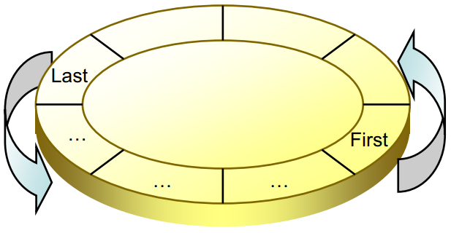
5.2.2. Mô tả hàng đợi danh sách vòng
Danh sách vòng biểu diễn hàng đợi có thể cài đặt bằng mảng hoặc danh sách liên kết. Ở đây ta xét phép cài đặt bằng mảng:
  Coi như các phần tử của mảng được xếp quanh vòng theo một hướng nào đó
  Các phần tử nằm trên phần cung tròn từ vị trí Front tới vị trí Rear là các phần tử của Queue.
  Thêm một phần tử vào Queue: dịch chỉ số Rear theo vòng một vị trí rồi đặt giá trị mới vào đó
  Loại bỏ một phần tử trong Queue: lấy ra phần tử tại vị trí Front rồi dịch chỉ số Front theo vòng
Notes:
Dịch chỉ sổ theo vòng có nghĩa là khi chỉ số đạt đến giá trị cuối cùng thì cho nó chạy lại từ đầu.

Slide 17
5.2.2. Mô tả hàng đợi danh sách vòng
#define max = 10000
int Queue[max];
int Front, Rear , i, n;
void QueueInit {
n = Front = 0;
Rear = max - 1;
}
void Push(int V) {
if (n>=max)
printf(“Queue’s full”);
else {
Rear = (Rear+1) % max;
Queue[Rear] = V;
n++;
}
}
int Pop() {
if (n == 0) {
printf(“Queue is Empty”);
return -1;
}
else
{
int res = Queue[Front];
Front = (Front+1)% max;
n--;
return res;
}
}
Độ phức tạp tính toán của các thao tác Init, Push, Pop đểu là Θ(1)
Notes:
Để tiện cho việc kiểm tra queue tràn (trong thao tác thêm phần tử vào) hay trống (trong thao tác lấy ra), trong cài đặt, ta đưa thêm biến n chứa số phân tử thực tế đang có trong hàng đợi. (Ở đây dùng thêm biến n cho dễ hình dung còn trên thực tế chỉ cần hai biến Front và Rear là ta có thể kiểm tra được Queue tràn hay cạn rồi). Rear = (Rear+1) % max; tuong duong voi: Rear += 1; if (Rear>=max) Rear = 0;

Slide 18
5.2.3. Mô tả hàng đợi bằng danh sách nối đơn kiểu FIFO
typedef struct node {
int data;
TNode *next;
} TNode;
TNode * Front, Rear;
void QueueInit(){
Front = NULL;
}
void Push(int V) {
TNode * P = (TNode *) malloc(sizeof(TNode));
P->data = V;
if (Front==NULL)
Front = P;
else Rear->next = P;
Rear = P;
}
int Pop() {
if (Front == NULL) {
printf(“Queue is empty”);
return -1;
} else {
int res = Front->data;
TNode * P = Front->next;
free(Front);
Front := P;
return res;
}
}
Notes:
Tương tự như cài đặt Stack bằng danh sách nối đơn kiểu LIFO, ta cũng không kiểm tra Queue tràn trong trường hợp mô tả Queue bằng danh sách nối đơn kiểu FIFO
else Rear->next = P; // Móc nút đó vào danh sách
Rear = P; // Nút mới trở thành nút cuối, cập nhật lại con trỏ Rear
TNode * P := Top->next; // Giữ lại nút tiếp theo Front
free(Front); // Giải phóng bộ nhớ cấp cho Front
Front := P; // cập nhật lại Front mới

Slide 19
5.2.4. Hàng đợi - ứng dụng
Bài toán tìm kiếm theo chiều rộng trên đồ thị,
Thuật toán loang
Queue được dùng trong hầu hết các hệ điều hành để xếp thứ tự các tiến trình truy cập vào cùng một tài nguyên,
Dùng trong hệ thống mạng để xếp hàng chờ cho các gói tin trước khi định tuyến chúng đến hướng đích,
Một biến thể của hàng đợi là hàng đợi có độ ưu tiên (priority queue hay còn gọi là heap) được dùng
  Trong thuật toán sắp xếp rất hiệu quả là thuật toán sắp xếp kiểu vun đống (heap sort),
  Dùng trong bài toán quản lý băng thông,
  Bài toán tìm đường đi ngắn nhất trong đồ thị có trọng số,
  Trong một số thuật toán mã hóa và giải mã (như thuật toán Huffman).
Notes:
Cũng giống như ngăn xếp, cấu trúc dữ liệu hàng đợi là cấu trúc cơ bản được sử dụng rất rộng dãi trong việc giải quyết các bài toán tin học, cũng như làm cơ sở cho nhiều cấu trúc và thuật toán khác
Chi tiết về các ứng dụng này của hàng đợi sinh viên có thể tự xem ở các tài liệu khác. Ở đây ta xem xét thêm một vi dụ thú vị ứng dụng mô hình hàng là bài toán sắp xếp ga tàu ở nhà ga

Slide 20
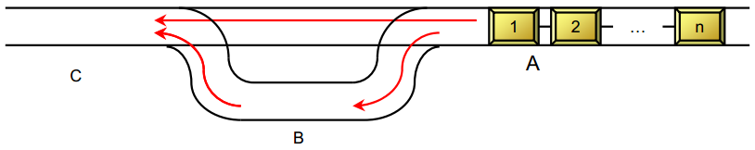
5.2.4. Hàng đợi - ứng dụng
Một đoàn tàu chứa n toa tàu đánh số từ 1 đến n đang nằm trên đường ray A. Do nhu cầu vận chuyển, người ta muốn sắp xếp lại các toa tàu theo một thứ tự nào đó và chuyển đoàn tàu với thứ tự toa mới qua đường ray C. Thứ tự mới này sẽ là một hoán vị của (1, 2, …, n). Quy tắc chuyển như sau: chỉ được đưa các toa tàu chạy theo đường ray theo hướng mũi tên, có thể dùng đoạn đường ray B (dường tránh) để chứa tạm các toa tàu trong quá trình di chuyển.
Notes:
Đây chính là bài toán ta đã phát biểu trong phần ví dụ về stack, chỉ khác hình dạng của đường tránh B

Slide 21
5.2.4. Hàng đợi - ứng dụng
Bài toán đặt ra là nhập vào thứ tự mới cần có của các toa tàu, cho biết có phương án chuyển hay không, và nếu có hãy đưa ra cách chuyển.
Ví dụ: n = 4; Thứ tự cần có (1, 4, 2, 3)
1)A→C; 2)A→B; 3)A→B; 4)A→C; 5)B→C; 6)B→C
Hoặc tổng quát hơn:liệt kê tất cả các hoán vị của thứ tự các toa có thể tạo thành trên đoạn đường ray C với luật di chuyển như trên
Notes:
Như hình vẽ, ta thấy, đường ray tránh B có mô hình của một hàng đợi: toa nào vào trước thì phải ra trước, vì vậy có thể dùng cấu trúc queue để mô tả đường tránh này. Việc viết mã lênh giải quyết bài toán ta coi như bài tập
Bài toán có thể được mở rộng với nhiều đường tránh B₁, B₂ ... B_{k}.
Ta kết thúc bài học về ngăn xếp và hàng đợi ở đây. Cũng giống như cấu trúc danh sách, ngăn xếp và hàng đợi là 2 cấu trúc dữ liệu cơ bản và được ứng dụng rất rộng rãi. Việc cài đặt 2 cấu trúc này bằng danh sách liên kết tương đối đơn giản và tự nhiên hơn cũng như sử dụng bộ nhớ linh hoạt hơn (tận dụng được những phân đoạn nhỏ của bộ nhớ bị phân mảnh) so với cài đặt bằng mảng, tuy nhiên lại phát sinh thêm ô nhớ chứa các liên kết. Sinh viên cần nắm rõ ưu nhược điểm của chúng để sử dụng hiệu quả trong các bài toán cụ thể.

